Slide 1
Dávid Ryba, VII.A
Počítačové vírusy

Slide 2
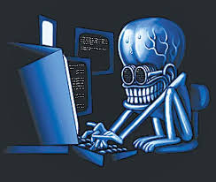
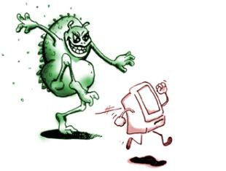
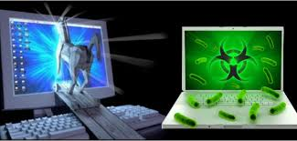

Slide 3
POČÍTAČOVÉ VÍRUSY
Sú to manipulačné programy alebo prídavné inštrukcie, ktoré sa po vniknutí do systému skryto množia (kopírujú) a môžu neočakávane meniť činnosť programu i počítača.

Slide 4
Keď software vykonáva škodlivú činnosť hovoríme o počítačových vírusoch. Dôvodom existencie nežiadúceho softwaru sú zlé alebo nečestné úmysly jej tvorcov, ktorí zneužívajú chýb ostatných softvér

Slide 5
NAJČASTEJŠIE PRÍČINY VZNIKU POČÍTAČOVÝCH VÍRUSOV
1. Vytvárajú ich programátori veľkých softwarových firiem, ktorí boli prepustení zo zamestnania (takýmto spôsobom sa pomstia svojim bývalým zamestnávateľom.

Slide 6
2. Vírusy vytvárajú programátori softwarových firiem, ktoré vytvárajú antivírusové programy, za účelom zvýšenia predaja antivírových programov.

Slide 7
3. Vírusy sú jednou z ciest, ako ovládnuť a riadiť väčšie množstvo počítačov a využívať ich napr. k rozposielaniu spamu.

Slide 8
DRUHY POĆÍTAČOVÝCH VÍRUSOV
HOAX (z anglického podvod, žart) je to predovšetkým prostredníctvom internetu elektronicky šírená správa, ktorá napriek svojej nezmyselnosti vyzýva na to, aby bola preposielaná ďalším používateľom systému.
Jednoduchosť a prakticky nulová cena a námaha pri preposielaní spôsobila ich veľký rozmach.

Slide 9
TROJSKÝ KôŇ (názov pochádza z antického príbehu o dobytí Tróje) je užívateľovi skrytá časť programu alebo aplikácie s funkciou, s ktorou užívateľ nesúhlasí (typicky je to činnosť škodlivá).

Slide 10
INTERNETOVÝ ČERV využíva všetky dostupné sieťové prostriedky počítača na skenovanie ostatných počítačov v sieti. Pokiaľ nájde počítač, ktorý je zraniteľný a vie túto zraniteľnosť využiť, urobí na takých počítač útok a je schopný vlastnej inštalácie do systému.

Slide 11
SPYWARE sú to programy, ktoré sú vytvorené s cieľom neeticky sa obohatiť. Tieto programy zisťujú informácie o počítači a jeho používateľovi a bez súhlasu ich odosielajú cudzej osobe.

Slide 12
ANTIVÍRUSY
Keďže bežný užívateľ počítača nemá dostatočné technické znalosti, aby softwarový vírus rozoznal alebo zabránil v jeho činnosti, existujú antivírové programy, antispyware a ďalšie programy, ktoré sa nachádzajú medzi aplikačným a systémovým softvérom a eliminujú nežiadúcu činnosť počítačových vírusov.

Slide 13
ANTIVIRUS
Dnes si pripojenie k internetu bez zabezpečenia rôznymi antivírusovými programami hádam ani nedokážeme predstaviť.

Slide 14
TYPY ANTIVíRUSOV

